Slide 1
Монтаж металлического каркаса межкомнатных перегородок

Slide 2
Цель урока: Изучение монтажа металлического каркаса межкомнатных перегородок
Вопросы темы:
Введение Классификация перегородок
Порядок выполнения работ
-разметка
-установка профилей
-устройство изоляции
-обшивка гипсокортоном
Используемые источники

Slide 3
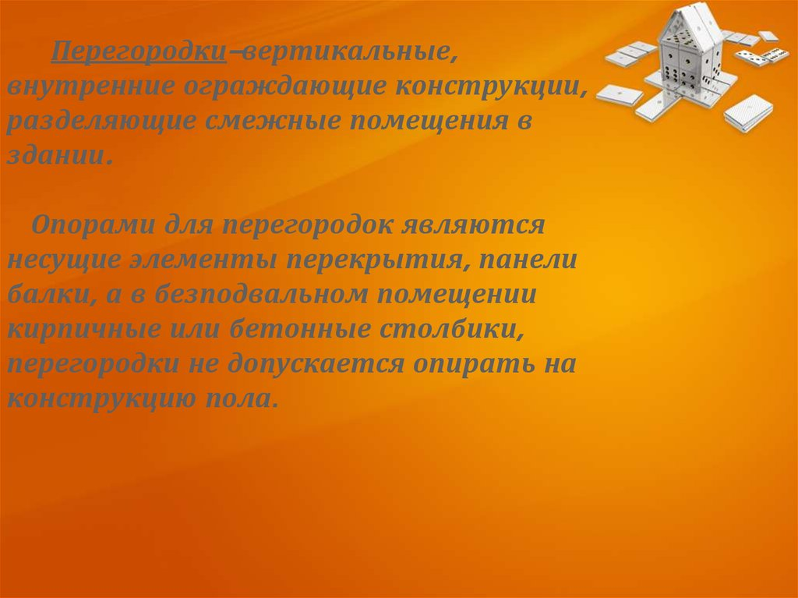

Slide 4
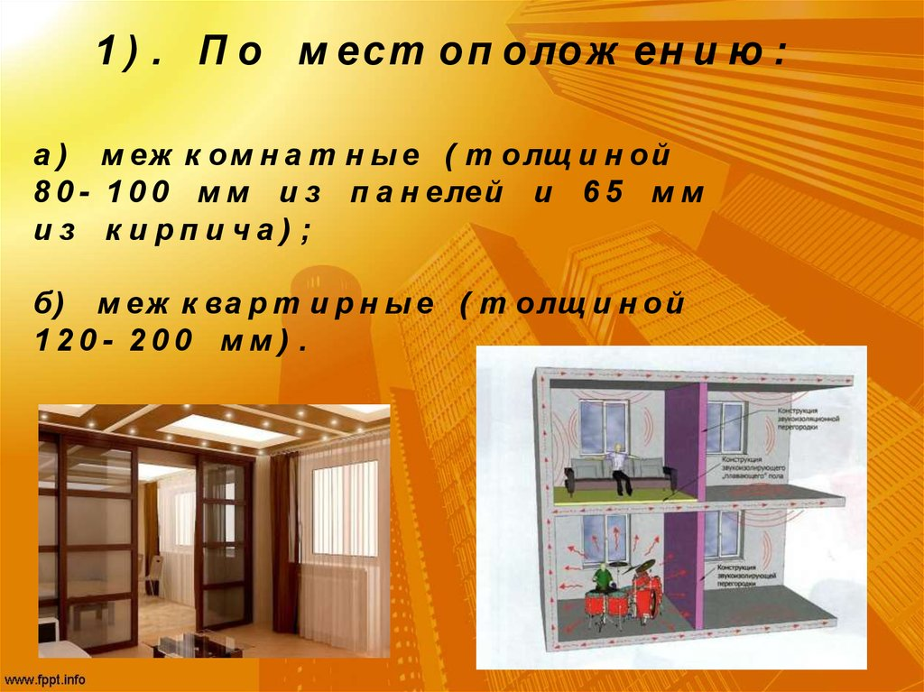

Slide 5
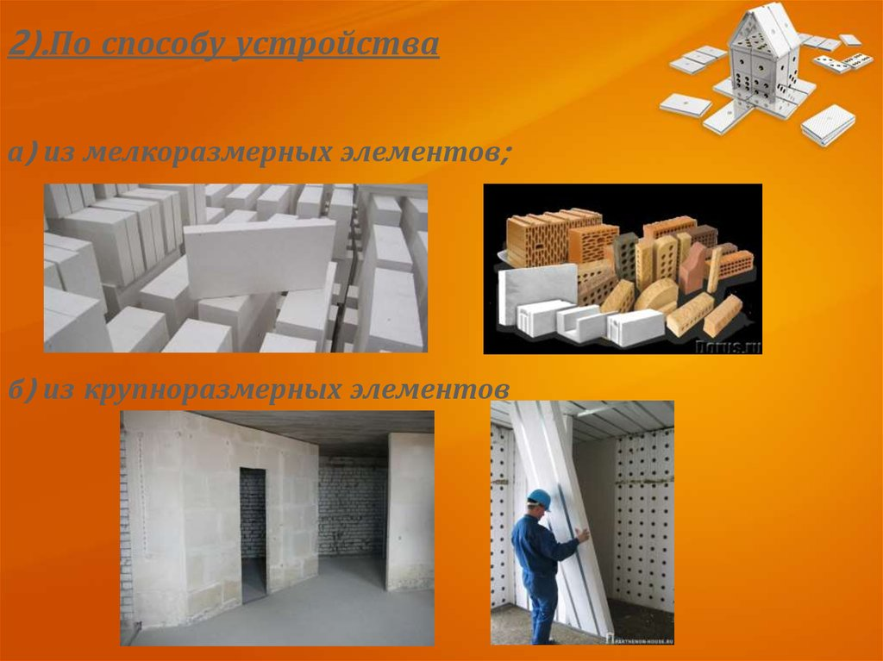

Slide 6
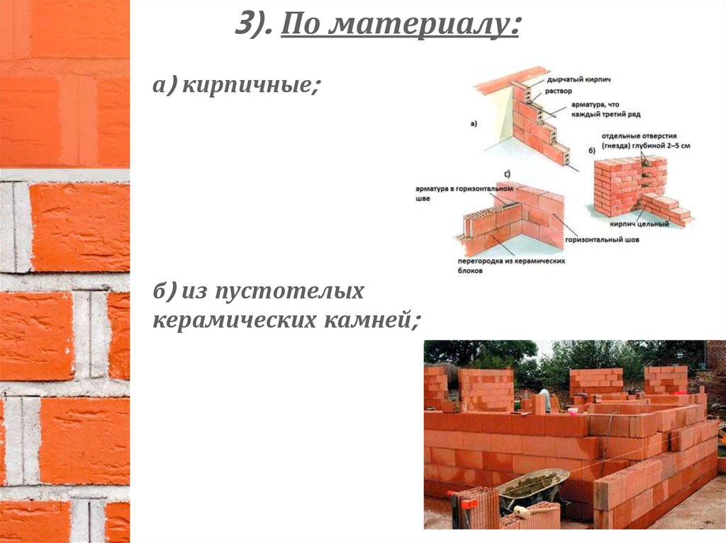

Slide 7
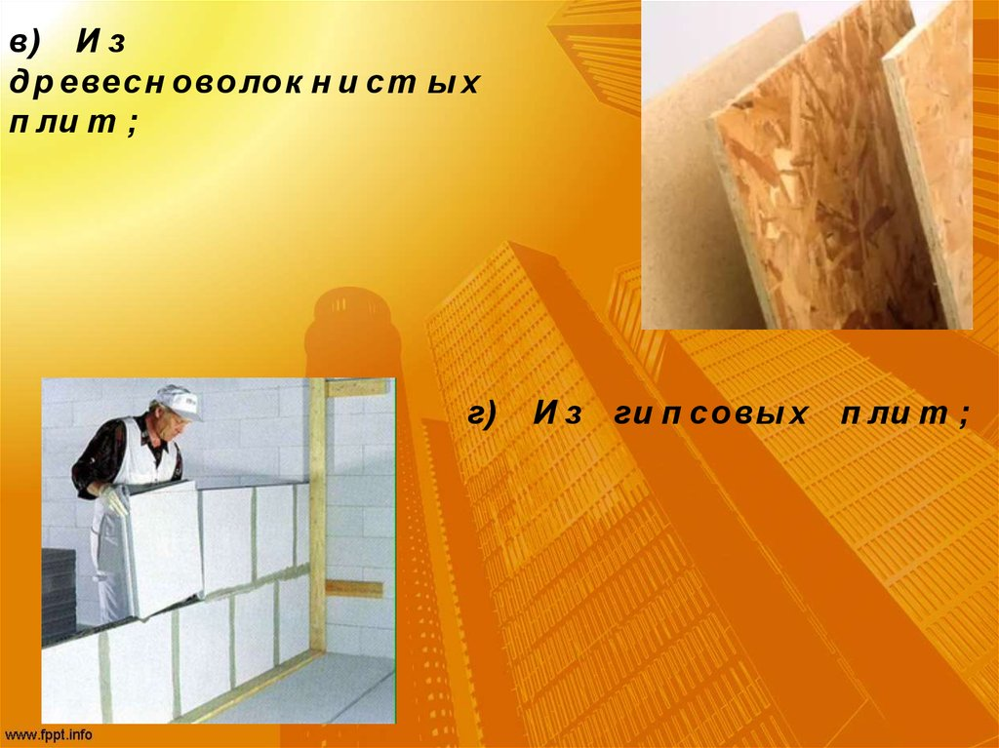

Slide 8
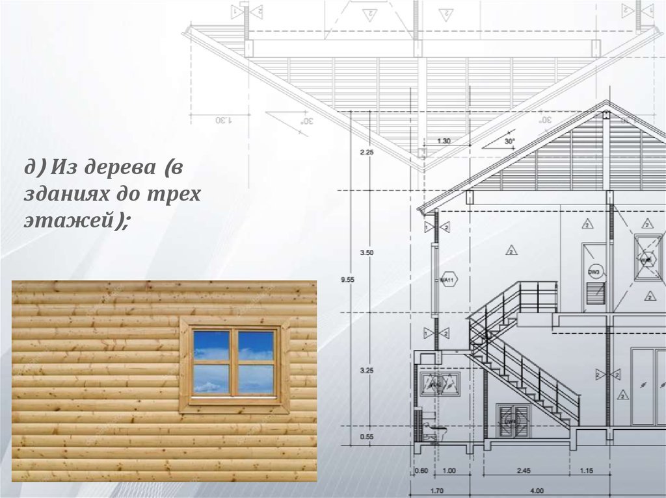

Slide 9
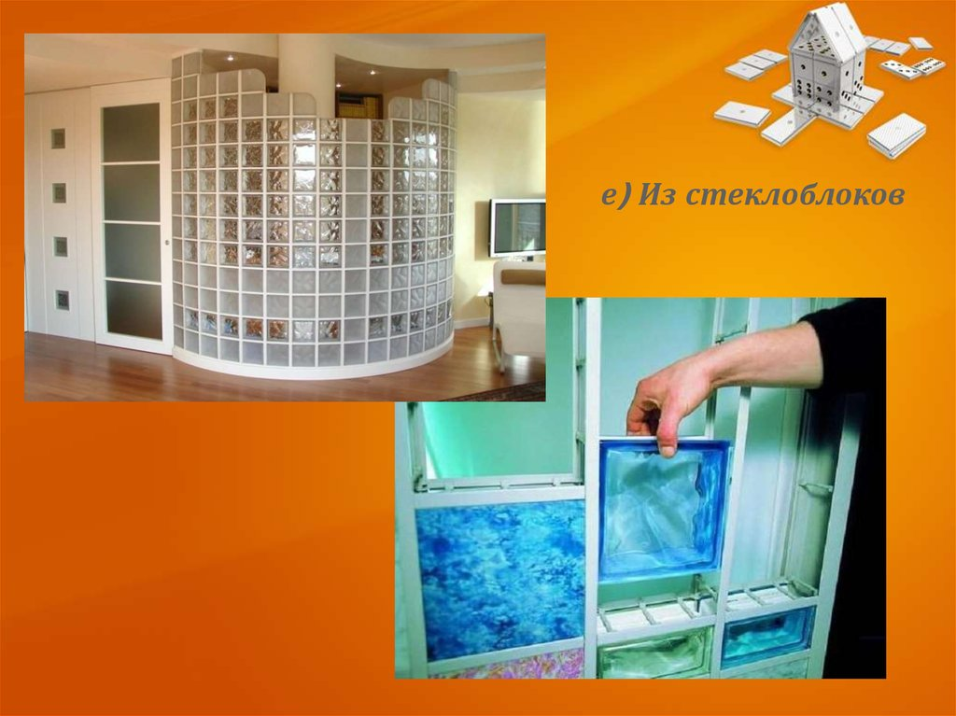

Slide 10
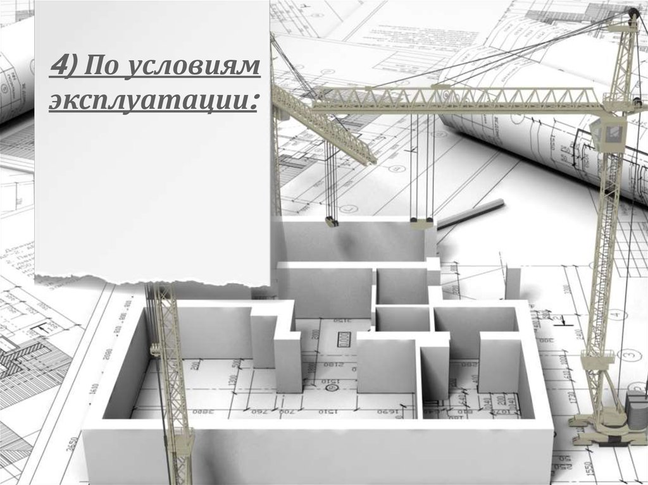

Slide 11
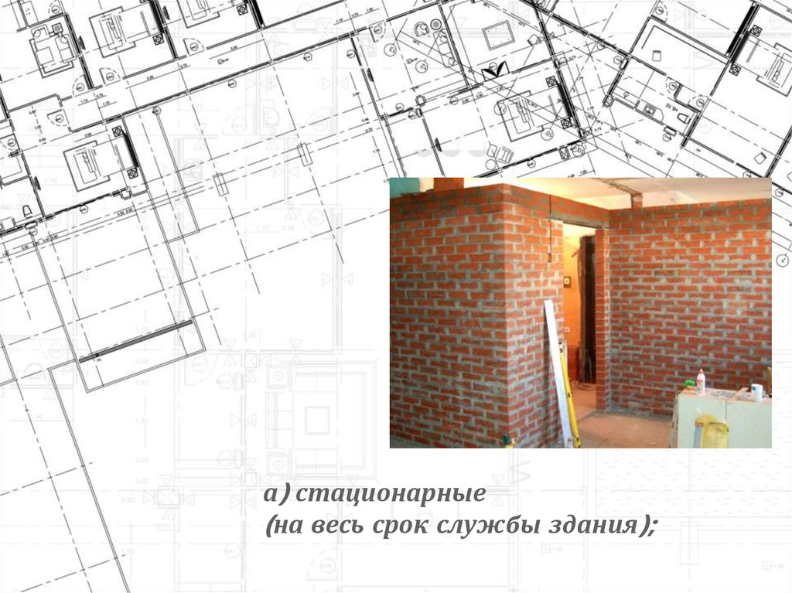

Slide 12
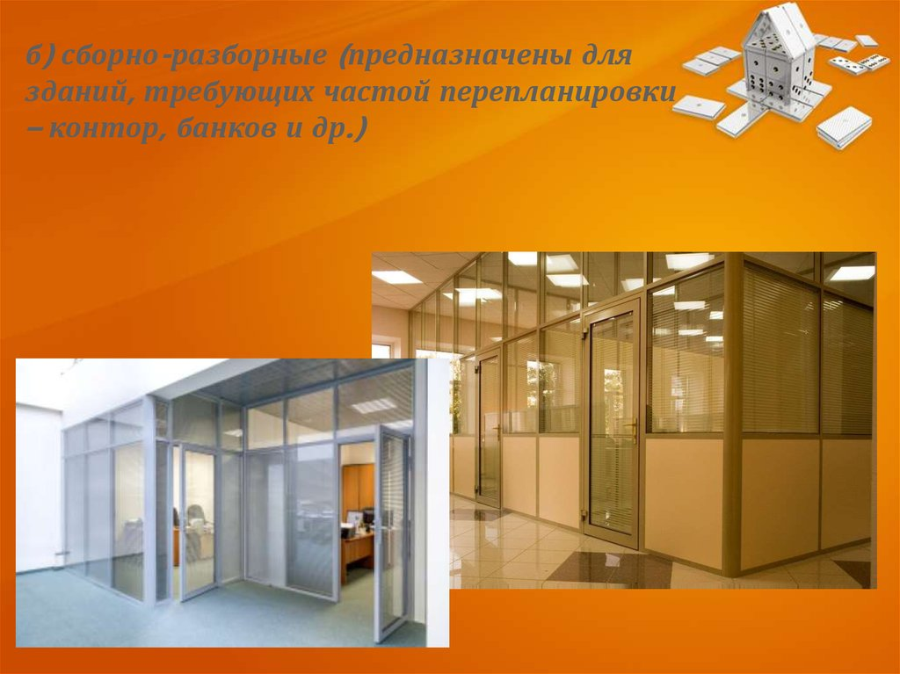

Slide 13
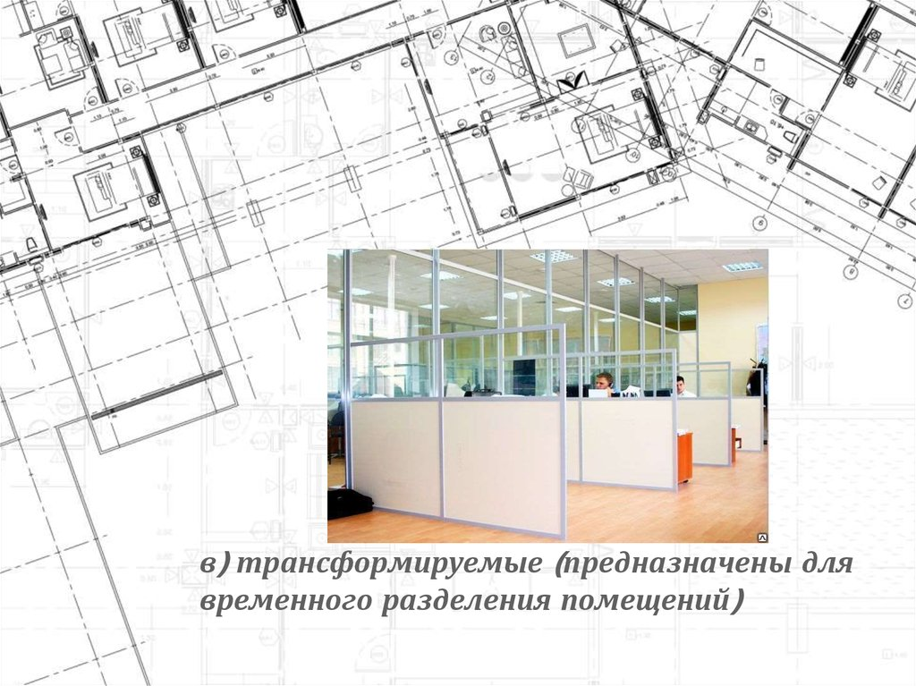

Slide 14


Slide 15
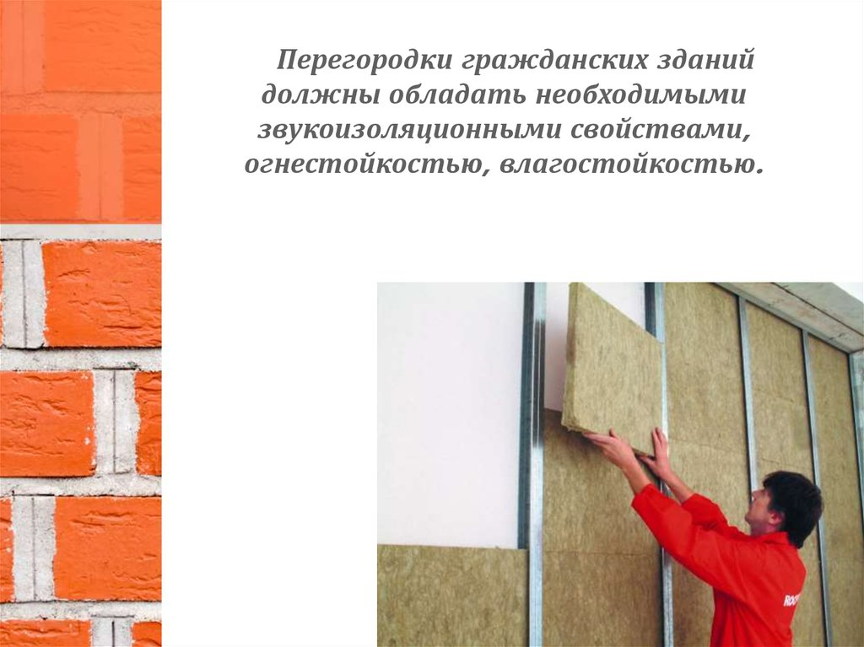

Slide 16
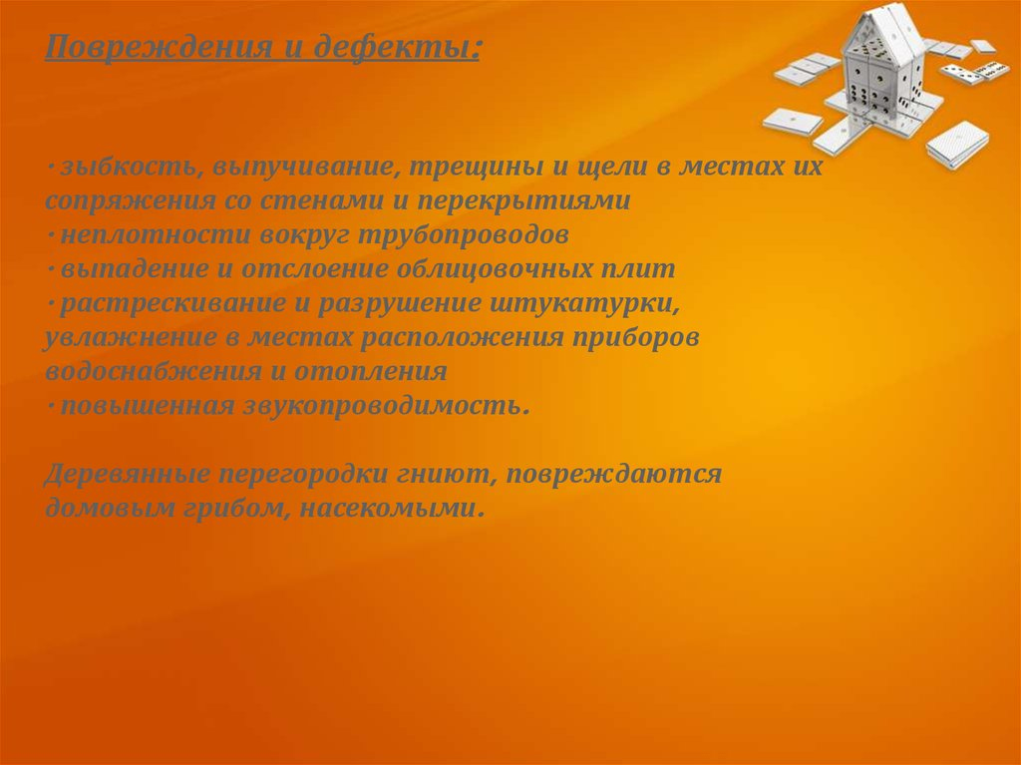

Slide 17
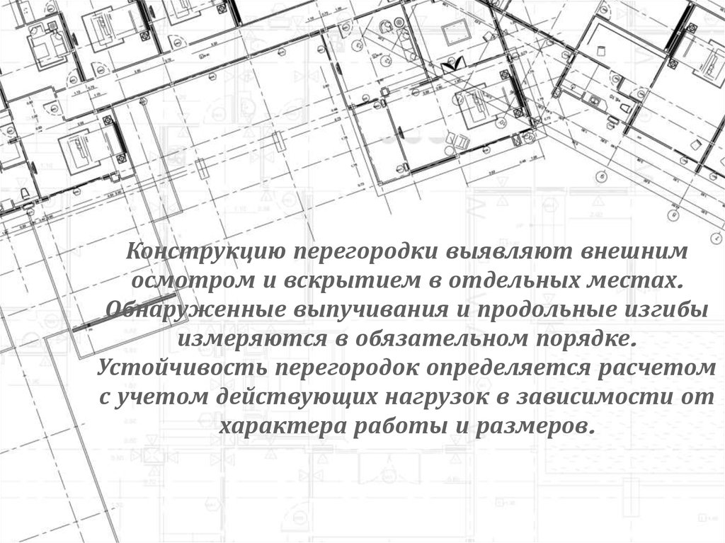

Slide 18
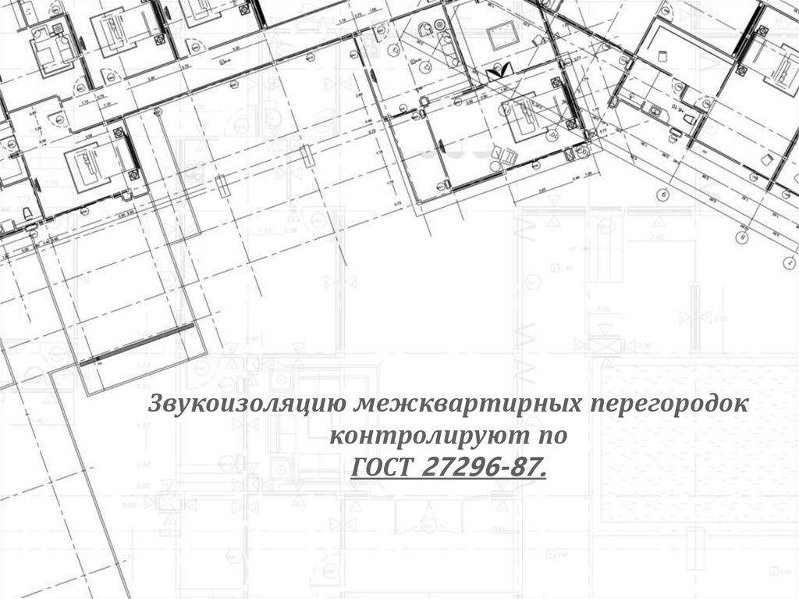

Slide 19
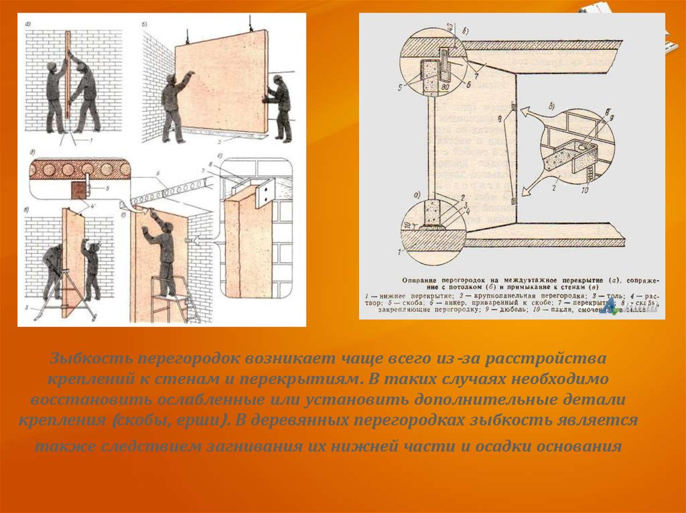

Slide 20
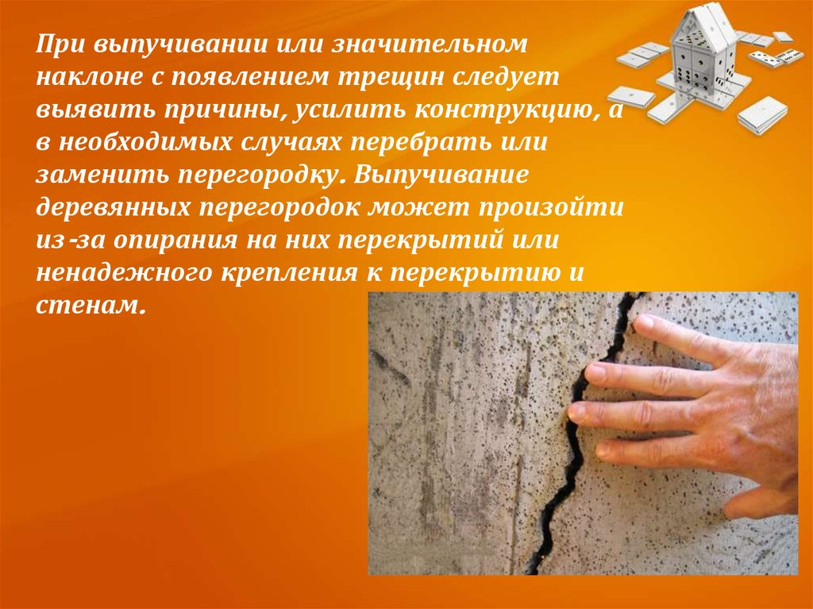

Slide 21


Slide 22
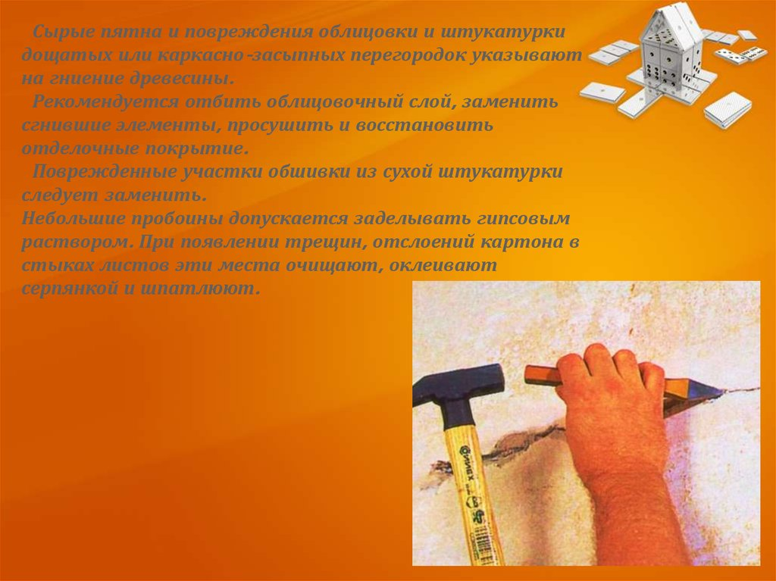

Slide 23
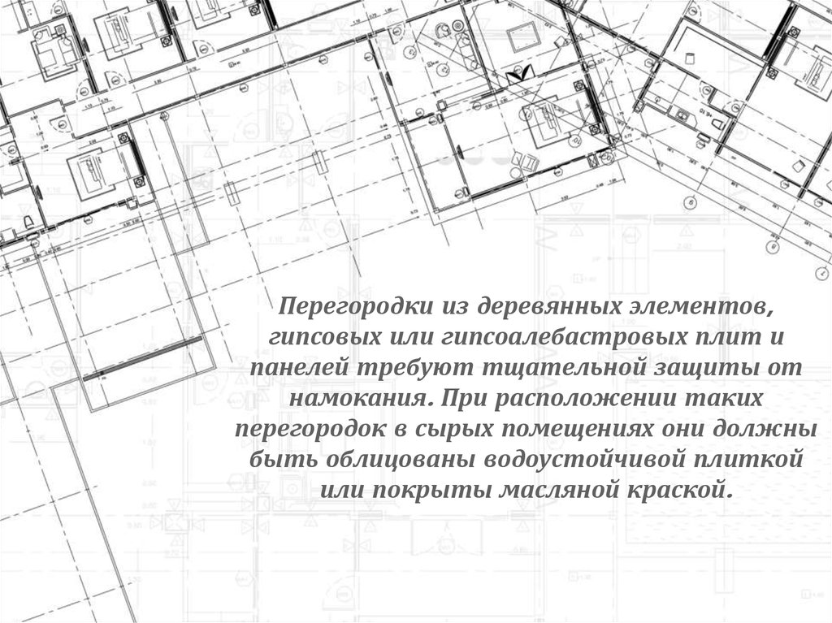

Slide 24


Slide 25
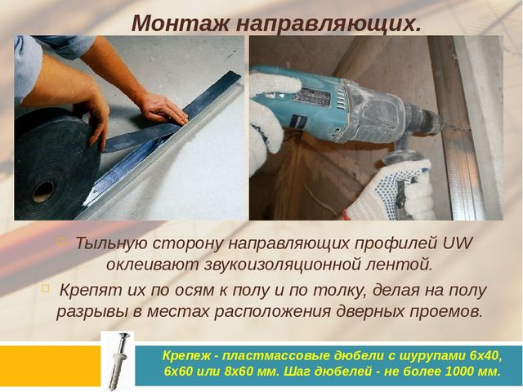

Slide 26
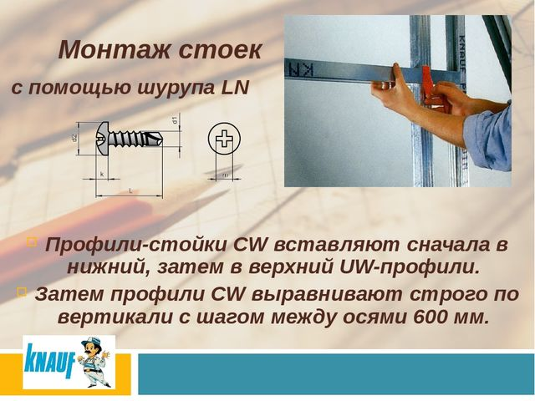

Slide 27


Slide 28
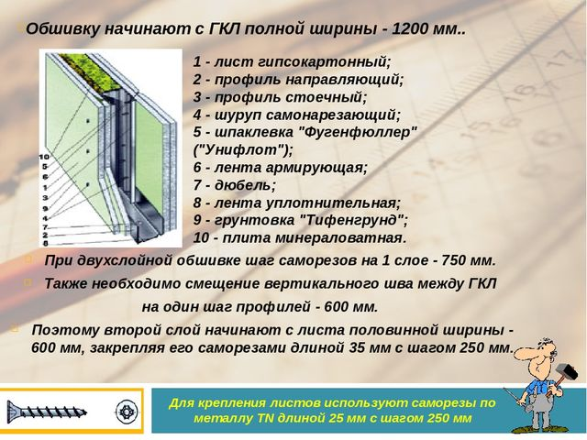

Slide 29
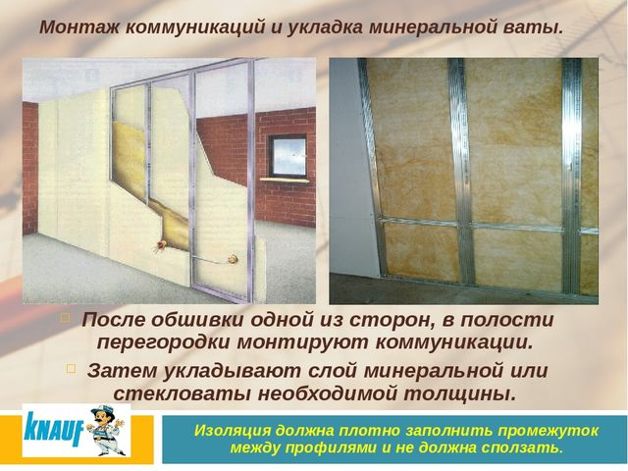

Slide 30
Вопросы дл самоконтроля
По месту положения перегородки бывают …
Какие бывают перегородки по способу устройства
Шаг между стоечными профилями
Шаг самореза при двухслойной обшивке гипсокартона

Slide 31
Литература
Основные источники:
Технология отделочных строительных работ: учебник для начального профессионального обучения/Н.Н. Завражин. - М. : Изд. Центр «Академия», 2016.
Облицовочные работы: учебник для начального профессионального обучения/Г.Г. Черноус. - М. : Изд. Центр «Академия», 2016.
Дополнительные источники:
  СНиП 04.013.04.03-85. Защита строительных конструкций и сооружений от коррозии.
  СНиП 3.04.01-87. Плиточные работы. 3. СНиП 2.03.13-88. Полы
  ГОСТ 27180-2001 Плитки керамические. Методы испытаний.
  ГОСТ 6141-91. Плитки керамические глазурованные для внутренней облицовки стен
5. ГОСТ 17057-89. Плитки стеклянные облицовочные коврово-мозаичные и ковры из них.
6. ГОСТ 13996-93 Плитки керамические фасадные и ковры из них. Технические условия.
7. ГОСТ 6787-2001 Плитки керамические для полов
Интернет – ресурсы:
Работа с интернет ресурсами:
1. info@knauf-spb.ru;
2. www.knauf.ru;
3. www.marconflex.ru ;
4. www.STROYPULS.RU
Интернет - сайты : Knayf.ru, yandex.ru

